Slide 1
Літературна
вікторина
Вчитель: Гордій Н.В.,
ТЗОШ №16 ім.В.Левицького

Slide 2
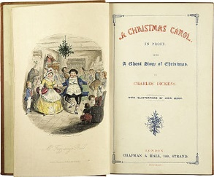
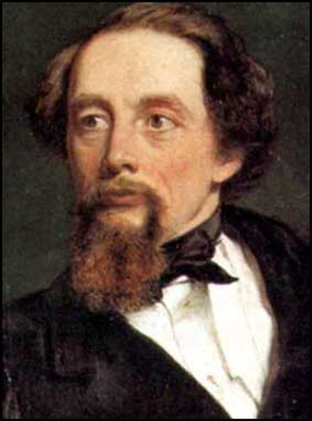
за твором Ч. Діккенса
«Різдвяна пісня в прозі»
6 клас

Slide 3
1
Він «…був мертвим. Сумнівів
щодо цього бути не могло.
Свідоцтво про його погреб
підписали священик, паламар,
господар похоронного бюро
і старший могильник».

Slide 4
2
Контора, в якій працював
головний герой твору Діккенса

Slide 5
3
«Це був кремінь, а не чоловік.
Потайний, замкнений, самітній –
він ховався, немов слимак у мушлю. Душевний холод заморозив зсередині старечі риси його обличчя, загострив гачкуватий ніс, зморщив шкіру на щоках, скував ходу, змусив посиніти вуста і почервоніти очі, зробив крижаним його скрипучий голос».

Slide 6
4
«- З наступаючим святом, дядечку! Бажаю вам гарненько порозважатися на свята! – пролунав життєрадісний вигук». Кому належить це вітання?

Slide 7
5
«І от одного разу – до того ж, не коли-небудь, а якраз на самісінький ….- (цей день) – старий Скрудж чапів у себе в конторі над розрахунковими книгами. Стояла холодна, похмура погода, та й до того ж іще запав туман і Скрудж чув, як за вікном сновигають взад-вперед перехожі, голосно тупочучи по хіднику, відсапуючись та плескаючи себе по боках, аби зігрітись». В який це день відбувалося?

Slide 8
6
«Так це був … - зі своєю кіскою, в незмінній жилетці, вузеньких панталонах і чоботях. Китиці на чоботях стриміли, волосся на голові стриміло, кіска стриміла, поли сюртука повідстовбурчувались. Довгий ланцюг оперізував його і волікся слідом по підлозі на кшталт хвоста»

Slide 9
7
«Двері розчахнулись, і маленька дівчинка, кількома роками молодша за хлопчика, вбігла до кімнати. Кинувшись хлопчикові на шию, вона взялася цілувати його, називаючи своїм дорогим братиком»

Slide 10
8
8. «…побачив кімнату, не надто велику та небагату, але доволі зручну й затишну. Побіля коминка, в якому спекотно, по-зимовому, палахкотіли дрова, сиділа молода красива дівчина… Тепер це була жінка середніх літ, все ще красива на вигляд. Вона сиділа біля коминка навпроти доньки»

Slide 11
9
«Це не дитина, а щире золото… Щире золото. Повертаємося ми з ним додому, а він раптом і каже мені: добре, мовляв, що його бачили в церкві. Бо він же каліка, і, мабуть, людям приємно, дивлячись на нього, спімнути у перший день Різдва того, хто змусив кульгавих ходити, а сліпих зробив видющими»

Slide 12
10
«Щодо мене, то він досить нічого собі чолов’яга… Мені шкода його, я не можу почувати до нього ворожості, навіть коли б захотів. Кому гірше від його злісних дивацтв? Та йому ж, - завжди і в усьому». Хто з приязністю висловлюється про Скруджа?

Slide 13
11
«Дріж пройняв Скруджа від голови до п’ят. Колінкуючи, він підповз до могили і, слідкуючи поглядом за вказуючим перстом Привида, прочитав на порослій камінній плиті…» Що прочитав Скрудж?

Slide 14
12
«- Ах, ось як! Ви запізнились?... Будьте ласкаві, потрудіться підійти сюди, сер.
- Це ж один-єдиний раз за цілий рік, сер… Я дозволив собі вчора трохи повеселитися». Хто дозволив собі таку розвагу на Різдво?

Slide 15
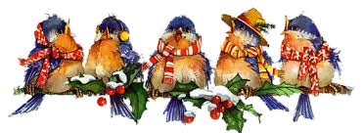
Відповіді

Slide 16
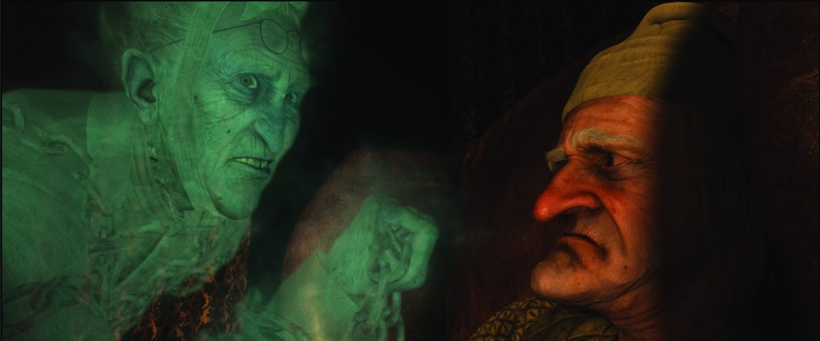
1
Компаньон Скруджа - Марлі

Slide 17
2
«Скрудж і Марлі»

Slide 18
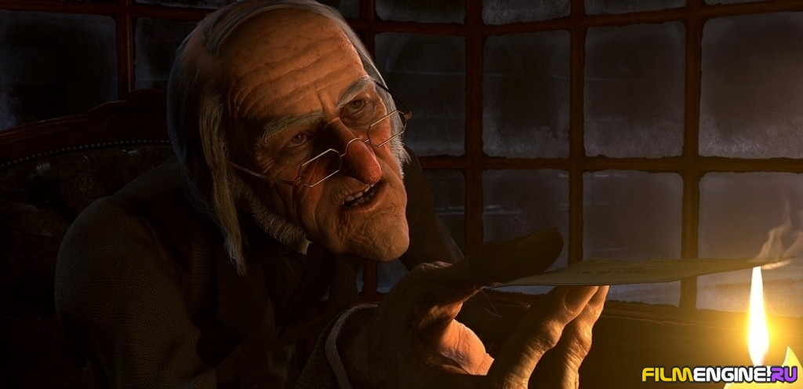
3
Ебінезер Скрудж

Slide 19
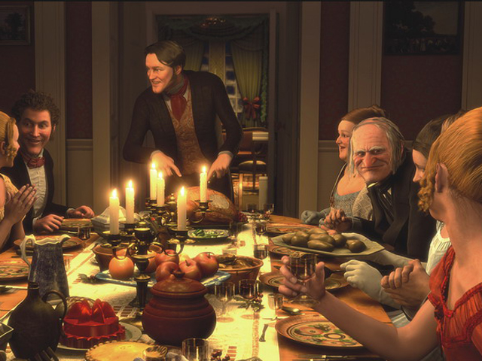
4
Племінник Скруджа - Фред

Slide 20
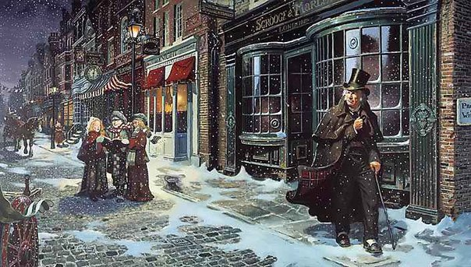
5
Святвечір

Slide 21
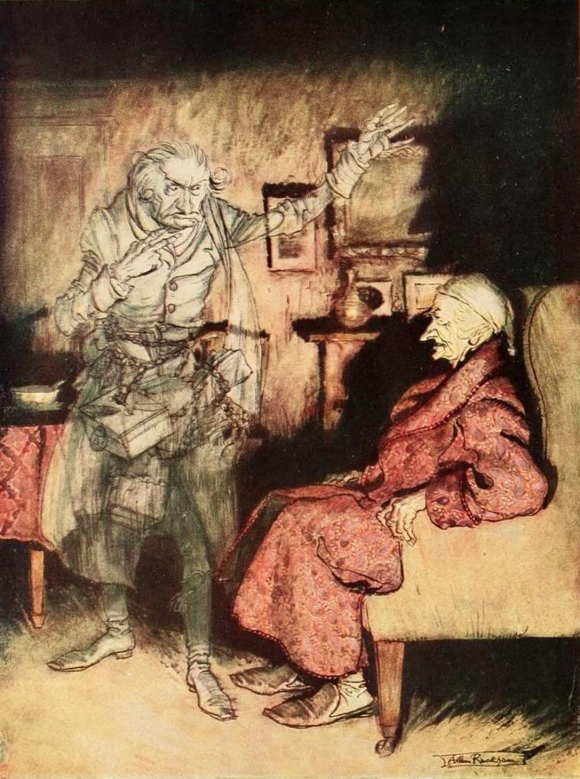
6
Привид
Марлі

Slide 22
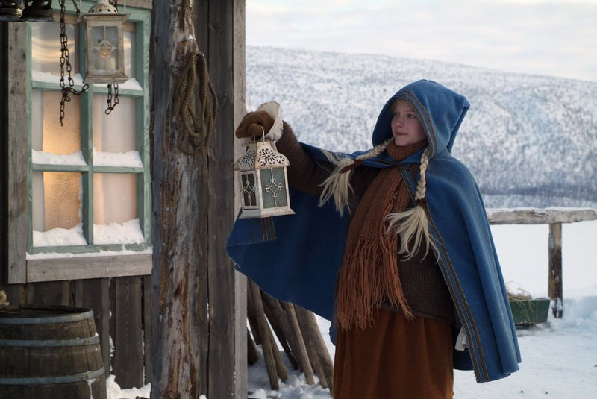
7
Молодша сестра Фен (Фанні)

Slide 23
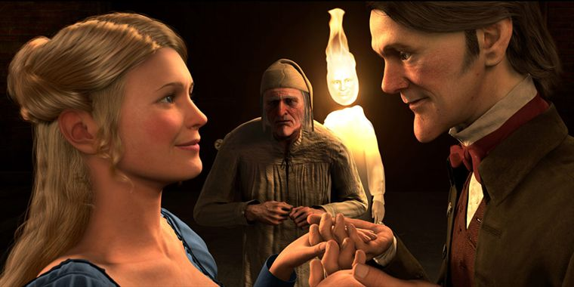
8
Колишня кохана Скруджа

Slide 24
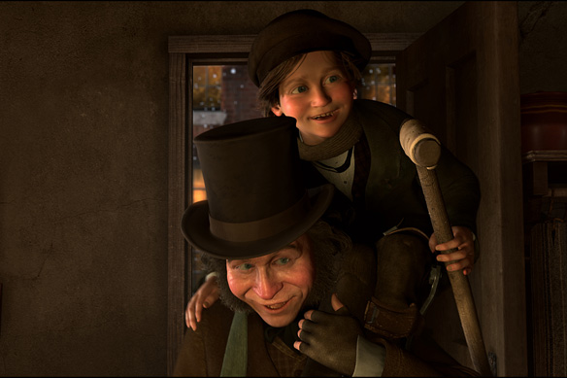
9
Тім – син Боба Кретчита

Slide 25
10
Племінник Фред

Slide 26
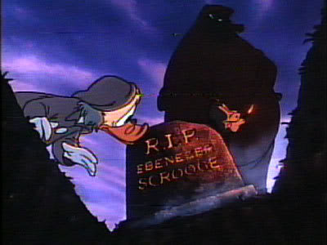
11
Власне ім'я: Ебінезер Скрудж

Slide 27
12
Боб Кретчит

